Slide 1
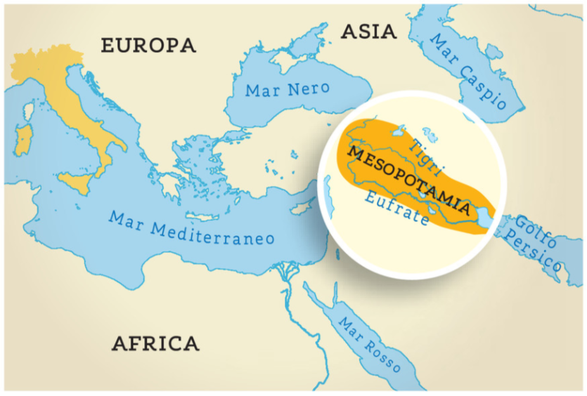
Tra storia e mito
Classe 4 D Ins. Anna Toscano

Slide 2
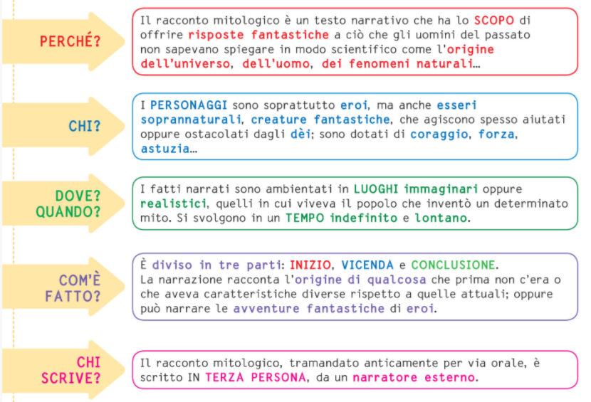
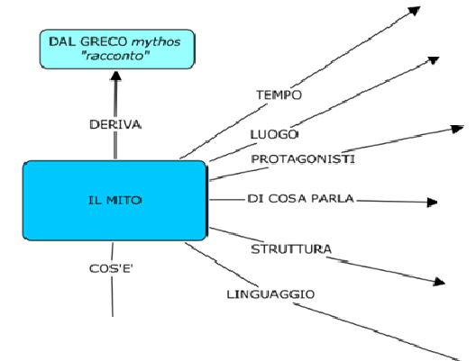
Il testo mitologico

Slide 3
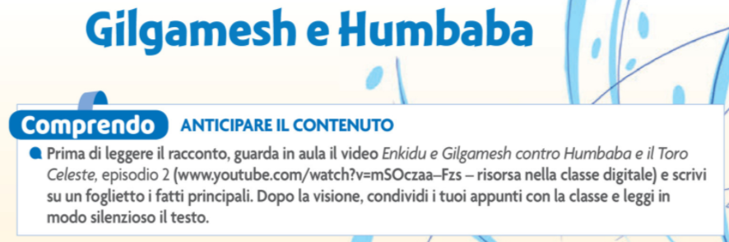

Slide 5
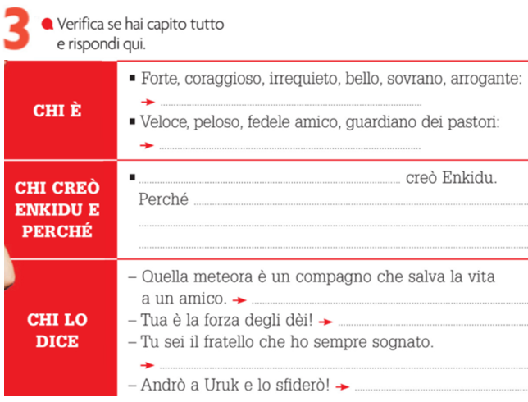
A pag. 132 di Facciamo squadra linguaggi.

